Slide 1
Projektiranje informacijskih sustava Projekt: „Kinostar”
Projektni tim: Magdalena Rajić
Helena Zeko
Ivona Pilić

Slide 2
Opis sustava
Sustav „Kinostar” pruža brzu i jednostavnu mogućnost rezervacije kino karti
Osim mogućnosti rezerviranja postoji i mogućnost samog pregleda filmova koji su dostupni (žanr filma, trajanje , datum izlaska , redatelje i glumce),te prikazivanja tih filmova (dvorana, tip, datum, vrijeme)
Konačni cilj sustava je omogućiti promjenu samog načina rezerviranja kino karti za željeni film

Slide 3

Funkcionalnosti sustava
Registracija i prijava korisnika na sustav
Rezervacija karte za određeni film
Pretraživanje filmova po ključnim pojmovima
Ostavljanje komentara, odnosno pohvale ili primjedbe
Upravljanje filmovima, prikazivanjima i rezervacijama
(pregled, dodavanje, brisanje)

Slide 4

Ovlasti sustava (Role)
Administrator
CRUD nad filmovima, prikazivanjima i rezervacijama korisnika
Registrirani korisnik
Prijava na sustav
Pregled filmova i prikazivanja
Neregistrirani korisnik -gost
Pregled filmova i prikazivanja
Rezervacija karte
Ostaviti komentar
Ostaviti komentar
Registracija na sustav

Slide 5




Tehnologije
GitHub
Visual Studio Code
PHP
Bootstrap

Slide 6
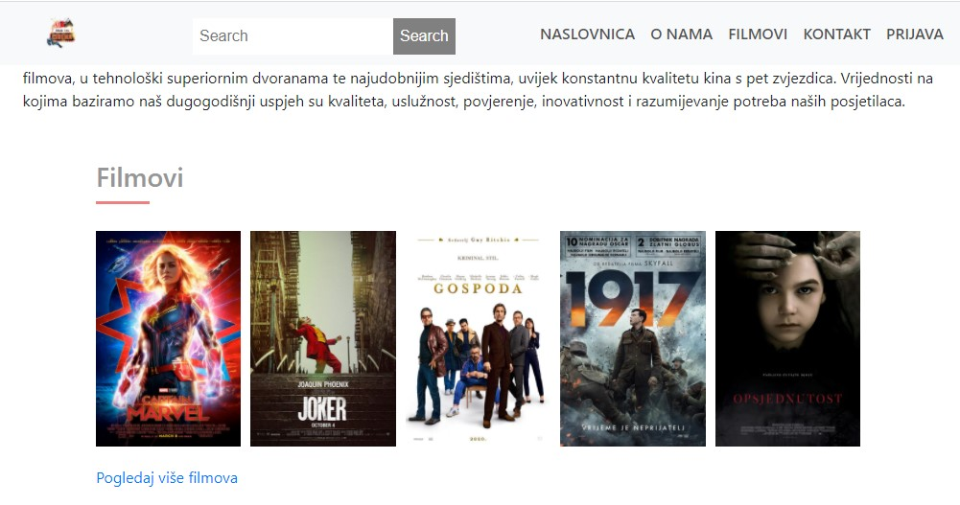
Dizajn sustava
Korištenjem frontend tehnologije, izrađen je jedinstven dizajn stranice
Dizajn je jednostavan kako bi korisnik lako obavljao željene radnje.

Slide 7
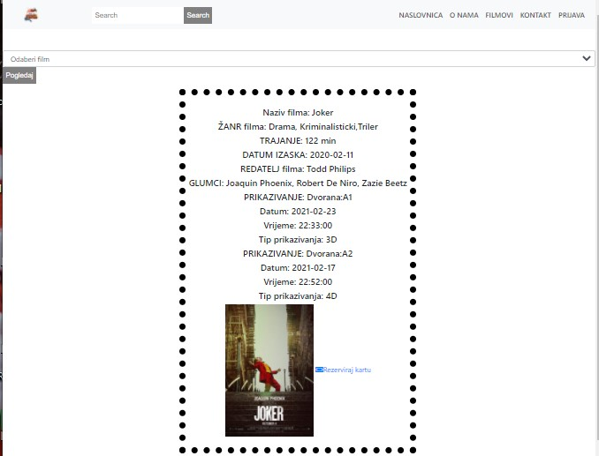
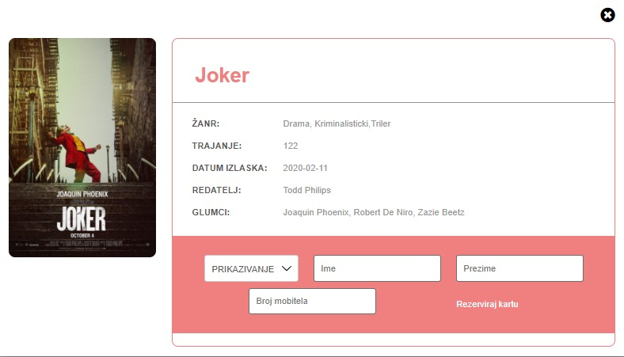
Dizajn sustava

Slide 8
Moguće implementacije sustava
Sustav bi mogao poslužiti i za kina u regiji kad bi imao :
veći broj filmova dostupnih za pregled i rezervaciju
mogućnost i kupnje karte putem ovog sustava
također jedan od mogućih zahtjeva bi bio dodati dashboard za sjedala odnosno prikaz(shema) rasporeda sjedala u dvorani.
Budućnost sustava :
proširenje na više kina u regiji ( nove funkcionalnsoti sustava – upravljanje kinima)
izrada mobilne aplikacije

Slide 9
Hvala na pozornosti!

